Slide 1
Poznávačka Zelenina
Vezmi si papír, tužku a napiš si pod sebe čísla od 1 do 30

Slide 2
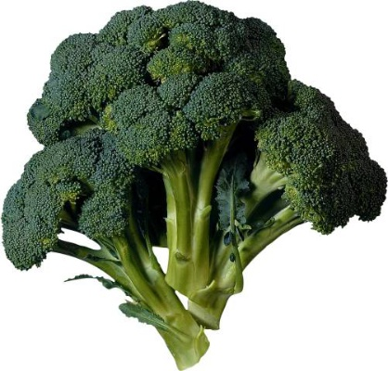
1.

Slide 3
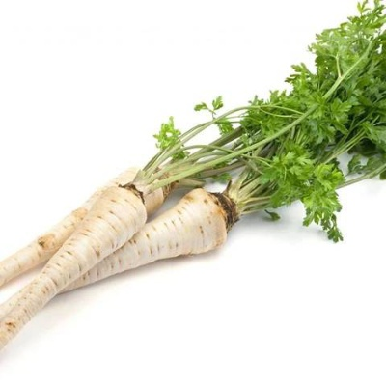
2.

Slide 4
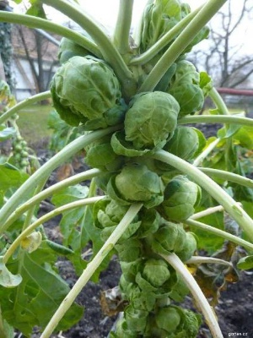
3.

Slide 5
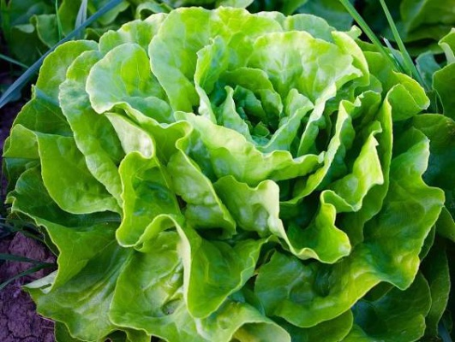
4.

Slide 6
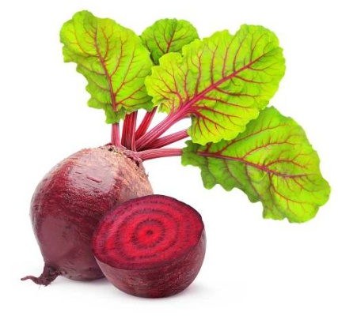
5.

Slide 7
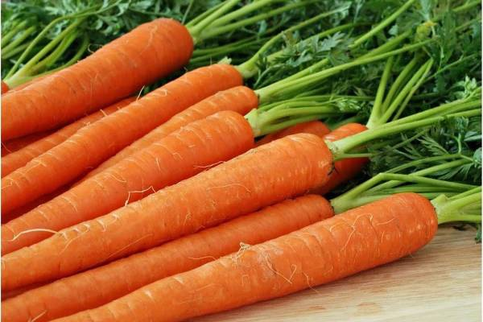
6.

Slide 8
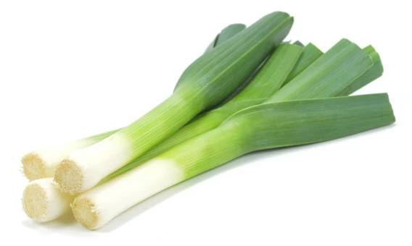
7.

Slide 9
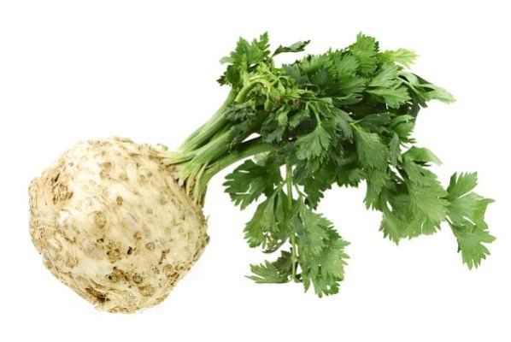
8.

Slide 10
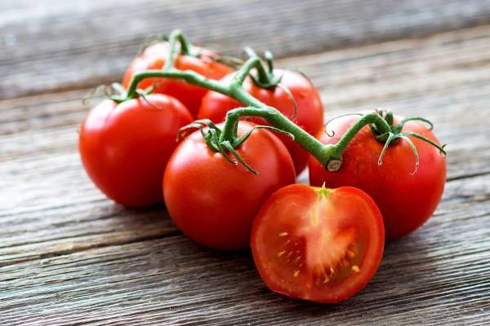
9.

Slide 11
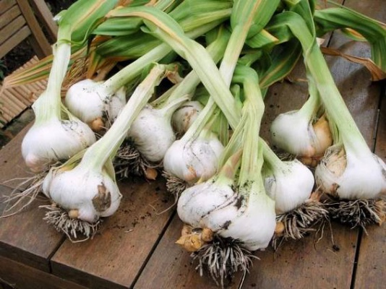
10.

Slide 12
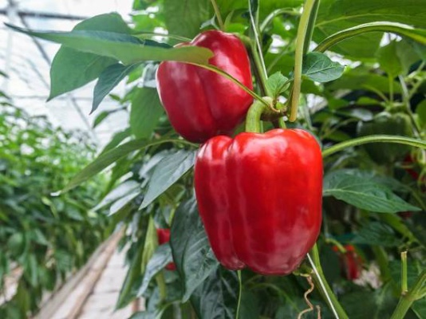
11.

Slide 13
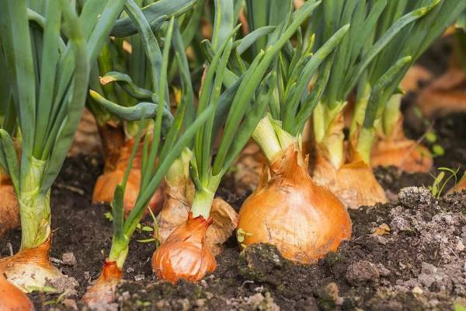
12.

Slide 14
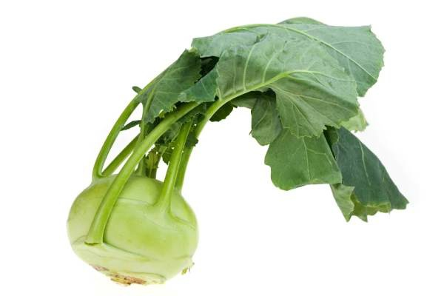
13.

Slide 15
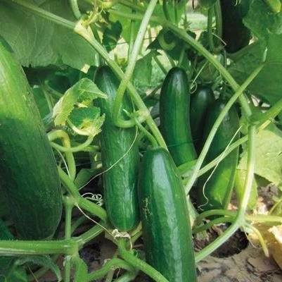
14.

Slide 16
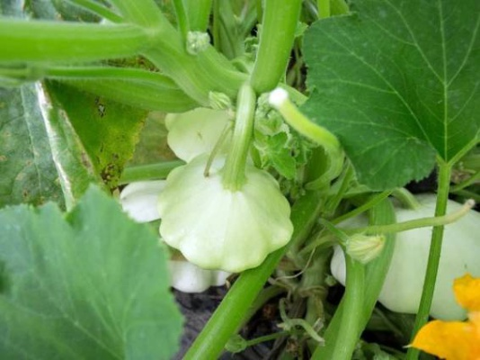
15.

Slide 17
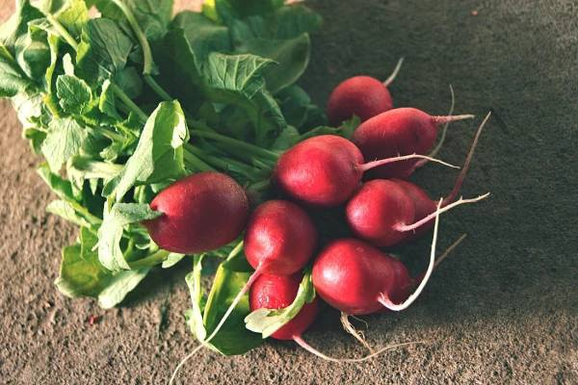
16.

Slide 18
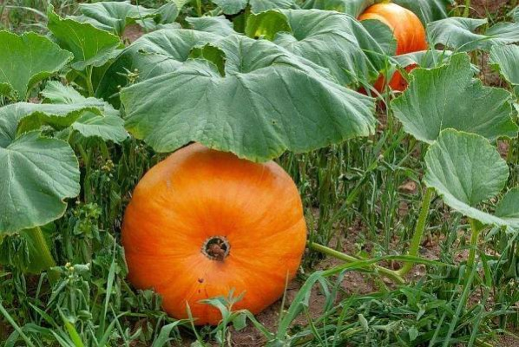
17.

Slide 19
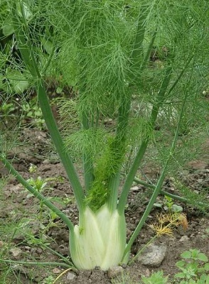
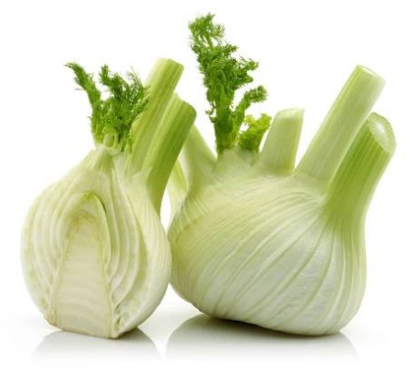
18.

Slide 20
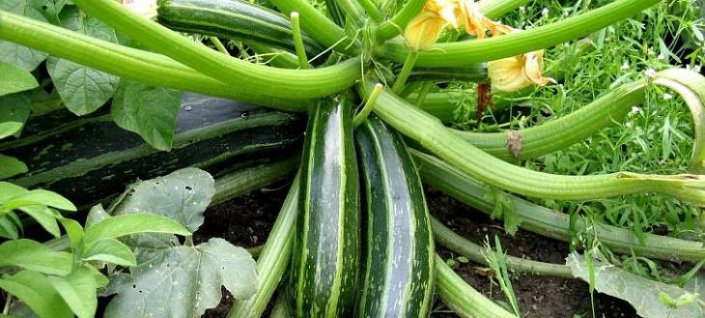
19.

Slide 21
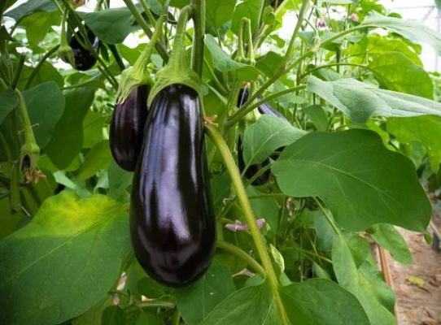
20.

Slide 22
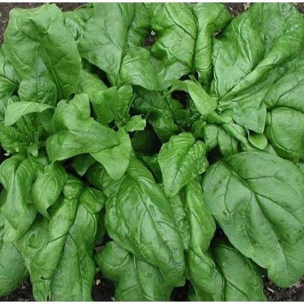
21.

Slide 23
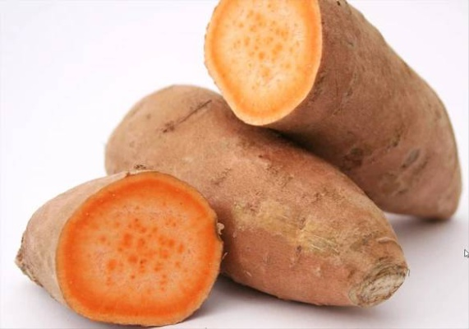
22.

Slide 24
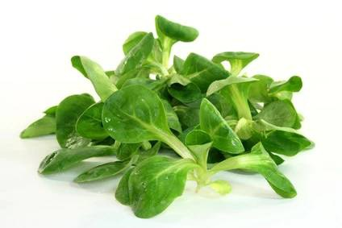
23.

Slide 25
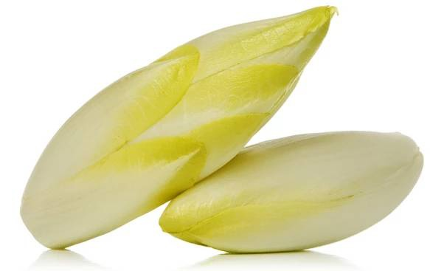
24.

Slide 26
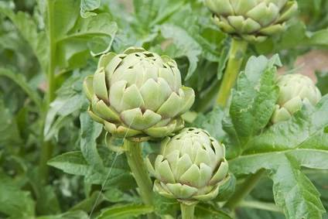
25.

Slide 27
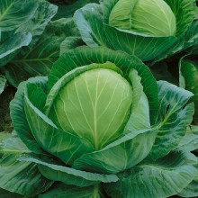
26.

Slide 28
27.

Slide 29
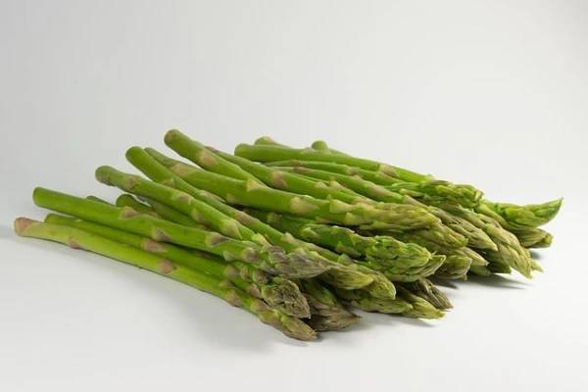
28.

Slide 30
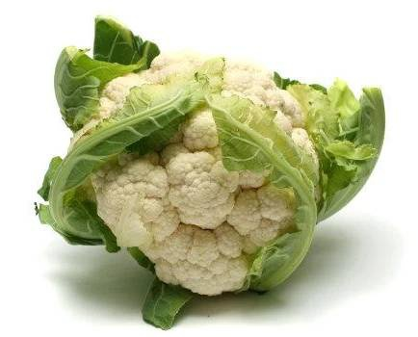
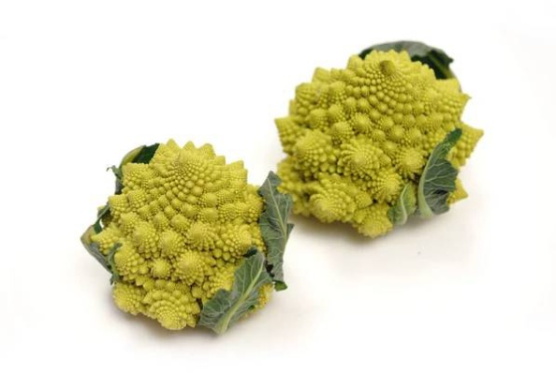
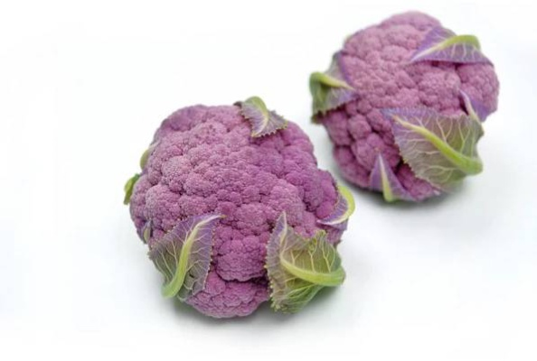
29.

Slide 31
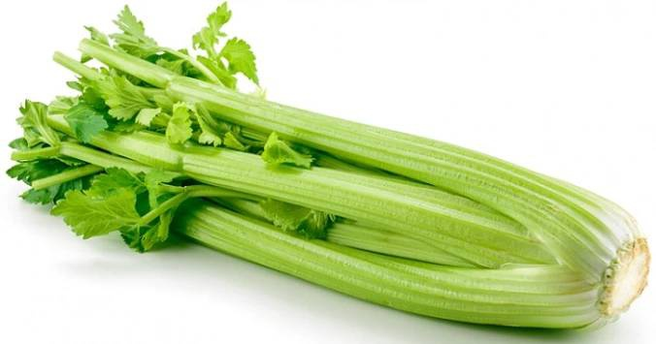
30.

Slide 32
Oprav si výsledky
1. brokolice
2. petržel
3. růžičková kapusta
4. hlávkový salát
5. řepa
6. mrkev
7. pórek
8. celer
9. rajče
10. česnek
11. paprika
12. cibule
13. kedluben
14. okurka
15. patizon
16. ředkvička
17. dýně
18. fenykl
19. cuketa
20. lilek
21. špenát
22. batáty
23. polníček
24. čekanka
25. artyčok
26. hlávkové zelí
27. křen
28. chřest
29. květák
30. řapíkatý celer

Slide 33
Spočítej si správné body
Pokud jste získali více jak 25 bodů tak je to
skvělý výsledek
Pokud máte vice jak 20 bodů, tak jste na dobré cestě k úspěchu
Kdo má pod 20 bodů, tak si zajděte do nějakého supermarketu a projděte si oddělení zeleniny, aby jste si doplnili mezery, přece jen se jedná o naší výživu, naše zdraví…

